Slide 1

SUBSECRETARÍA DE
FINANCIAMIENTO

Slide 2


Financiamiento PyMEs
Problemática actual
Tasas de interés elevadas
Mercado de capitales poco desarrollado
Plazos cortos para devolución del capital
Falta de políticas de incentivo a la inversión.
Desconocimiento de líneas
Alto valor del colateral exigido.
Inexistencia de línea de capital de trabajo por montos mayores a 1,5
Las PyMEs que no solicitan financiamiento son las de menor tamaño
7 de cada 10 PyMEs se autoexcluyen del sistema financiero
Inexistencia de alternativas de inversión a largo plazo
Informalidad PyMEs.
Costo financiero elevado

Slide 3
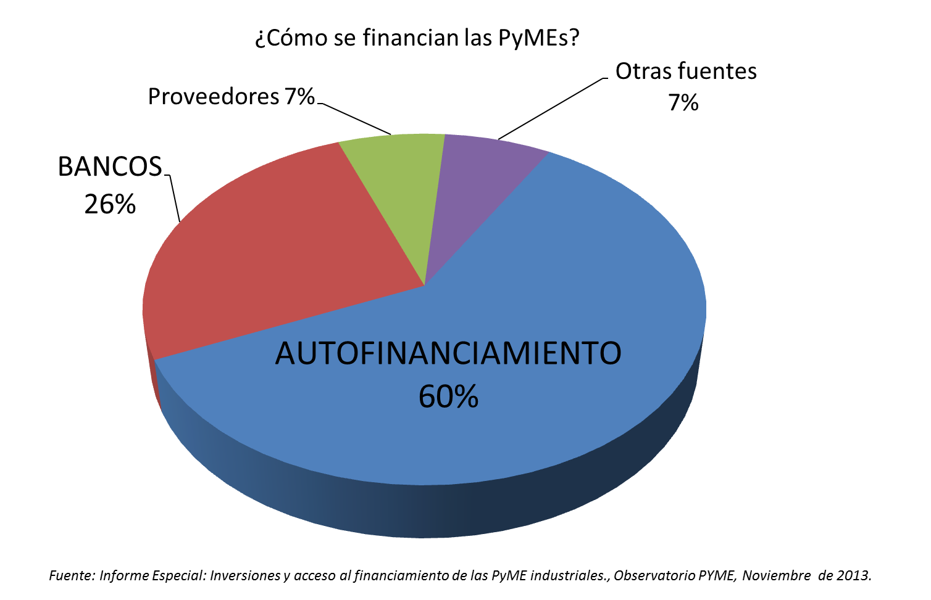
Financiamiento PyMEs
Diagnóstico

Slide 4
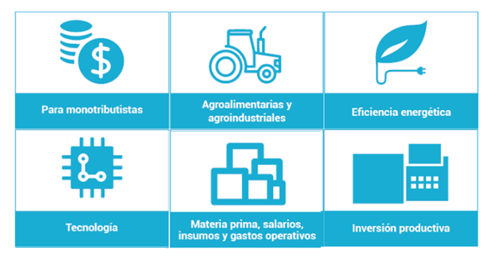
Líneas no bancarias
Para PyMEs que no pueden acceder al sistema bancario con tasas accesibles.
Para destinos de proyectos de inversión, capital de trabajo y bienes de capital.
Sectores atendidos: industria manufacturera, agroindustrial, construcción y servicios industriales.

Slide 5
Líneas bancarias
Para PyMEs a través del sistema bancario con tasas bonificadas.
Objetivo: facilitar el acceso a financiamiento para impulsar el desarrollo de las PyMEs.
Para destinos de proyectos de inversión, compra de galpones para la producción, radicación en parques industriales, capital de trabajo y bienes de capital.
Sectores atendidos: industria manufacturera, agroindustrial, construcción, comercio y servicios.
PROYECTOS DE INVERSIÓN
HASTA $ 35 MILLONES
TASA MÁXIMA ELEGIBLE SOBRE LA QUE SE APLICA LA BONIFICACIÓN (-4% o -6%)
(VARIABLE A LA BAJA – BADLAR + 4,5%)
ELEGIBILIDAD PREVIA DE GESTIÓN ON LINE
QUE INCLUYE EL MONTO DE LA BONIFICACIÓN
CUPO ÚNICO PARA TODOS LOS BANCOS PARTICIPANTES
MAYOR PLAZO DE REPAGO

Slide 6
¿Cómo acceder a las líneas de financiamiento?

Slide 7

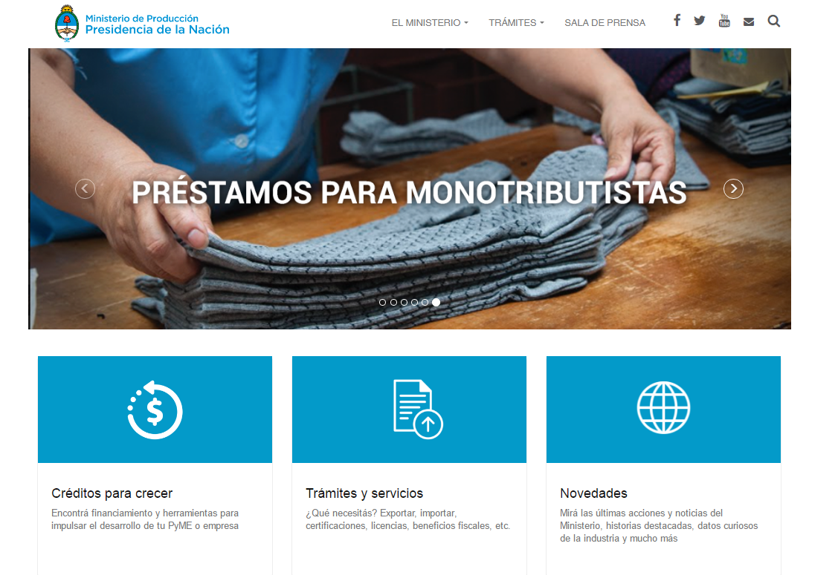

Formulario único para solicitud de crédito

Slide 8
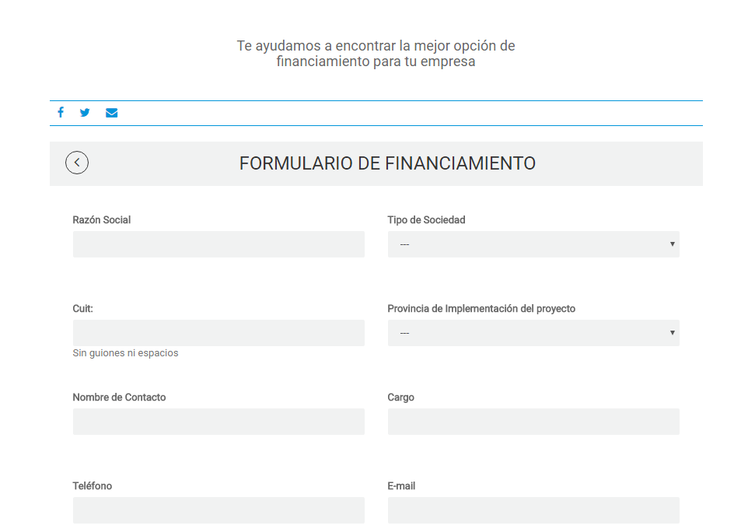
¿Qué línea de financiamiento es acorde
para mi empresa o proyecto?
Ingresá los datos de tu empresa y proyecto para que el sistema te indique cuáles son las líneas disponibles.

Slide 9
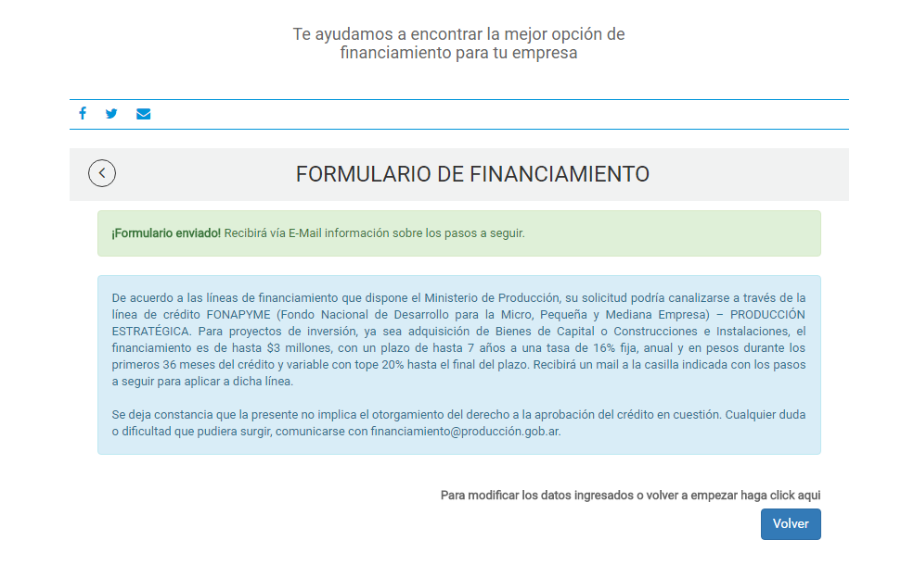
¿Qué línea de financiamiento es acorde
para mi empresa o proyecto?
¡Formulario enviado! Recibirás vía E-mail información sobre los pasos a seguir.

Slide 10
Cantidad de casos ingresados por formulario
INGRESOS POR MES
Cantidad de ingresos en 2017: 3.138.
De Enero a Febrero la cantidad de ingresos aumento más de 4 veces.
*Ingresos de Marzo registrados hasta el día 23.

Slide 11
Certificado de elegibilidad

Slide 12
¿Qué bonificación tiene mi empresa?
Elegibilidades para Inversión Productiva y Capital de Trabajo
Ingresando en el siguiente Link se ingresa a la primer parte del formulario para Completar.

Slide 13
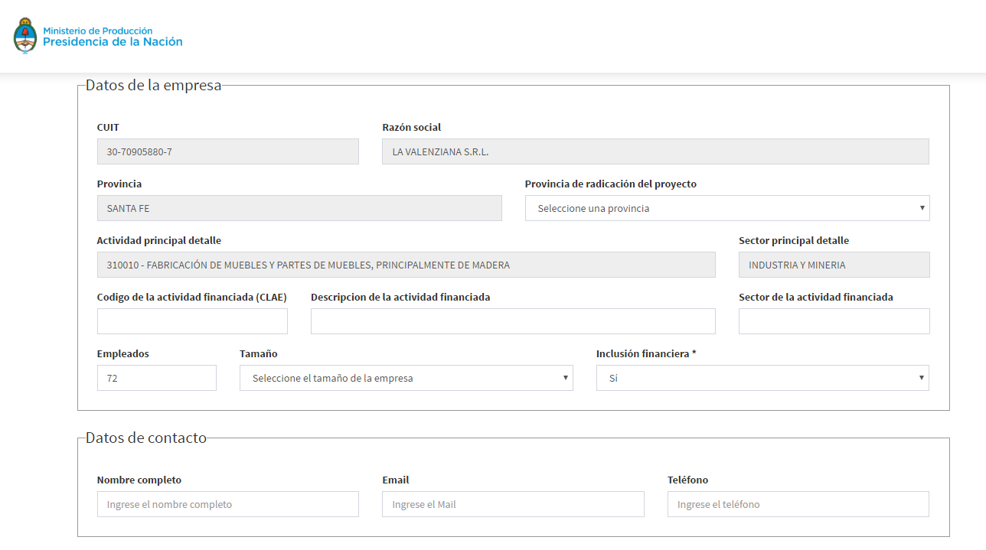

Slide 14
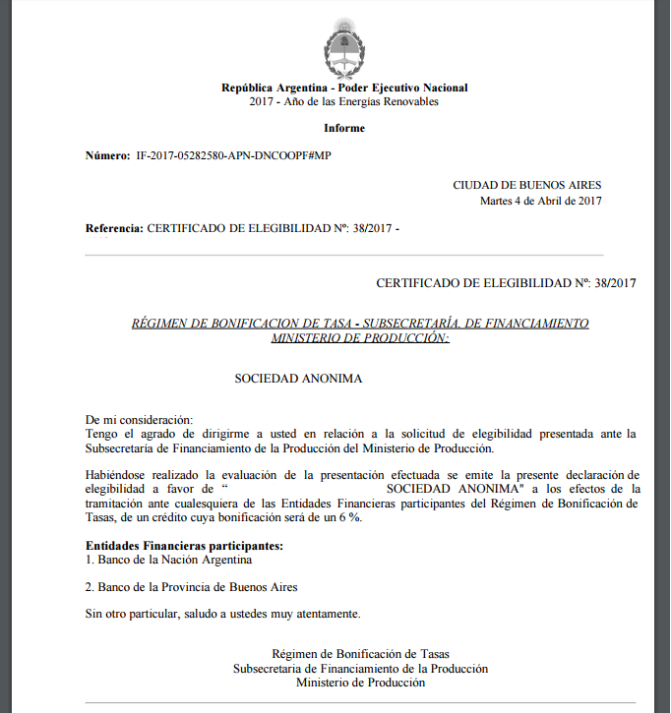
16 Bancos

Slide 15
¿Querés pedir un crédito para tu PyME y
tenés dificultades para conseguir una garantía?

Slide 16
Banca de garantías
¿Necesitás un crédito y no tenés garantía?
Podes obtener una a través de las Sociedades de Garantía Recíproca (SGR),
que son entidades comerciales que otorgan avales a las PyMEs
para que puedan acceder a créditos con tasas más convenientes.
Además, ofrecen asesoramiento técnico, económico y financiero.
Ingresá tus datos en la Banca de Garantías y te ponemos en contacto con una SGR para que juntos analicen el crédito que mejor se ajuste a las necesidades de tu negocio y proyecto.

Slide 17

Banca de garantías

Slide 18


¿Cómo registrar mi solicitud
en la Banca de garantías?
Completá el formulario on line y registrá tu solicitud

Slide 19
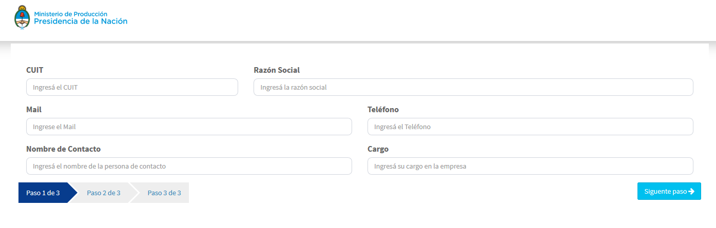
Registrá tu solicitud en 3 simples pasos
Ingresá los datos de tu empresa

Slide 20
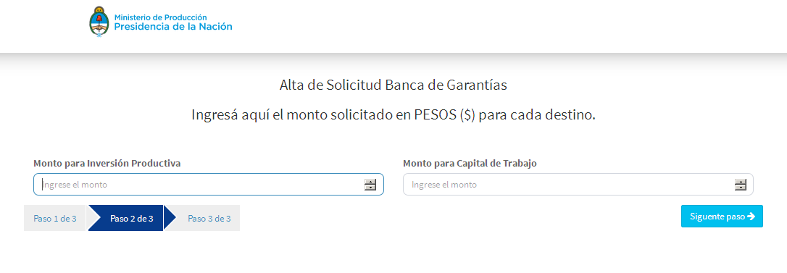
Registrá tu solicitud en 3 simples pasos
Describí el destino de financiamiento por el cual requerís la garantía

Slide 21
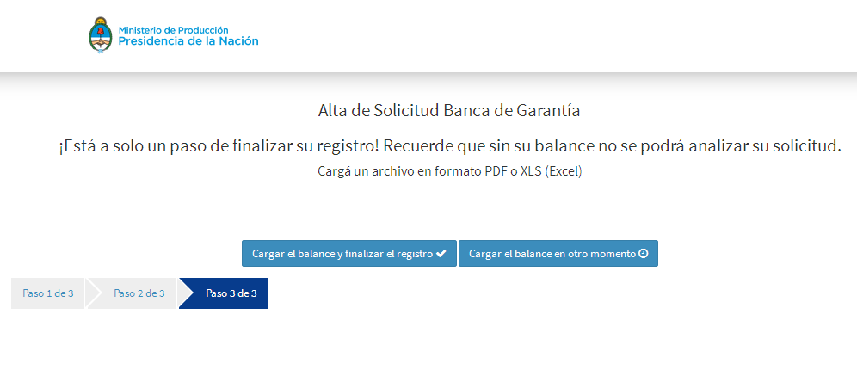
Registrá tu solicitud en 3 simples pasos
Para una mejor evaluación cargá el último balance

Slide 22
Banca de garantías
Al finalizar la carga recibirás un mail automático con la confirmación de carga.
Las Sociedad de Garantías Recíprocas harán una
pre- calificación de tu solicitud. Se comunicarán para indicarte los pasos a seguir.
Para una mejor evaluación se recomienda cargar el último balance.

Slide 23
Banca de garantías
(desde marzo 2017)
Total de casos: 656
Casos precalificados: 299 (45%)
Casos pendientes: 357 (55%)

Slide 24
financiamiento@producción.gob.ar
0800.333.7963
Consultas

